Slide 1

Põllumajandussektori olukord ja maaelu arengukava toetusvõimalused
Illar Lemetti
Marko Gorban
20.01.2016

Slide 2
Olukorrast põllumajandussektoris

Slide 3
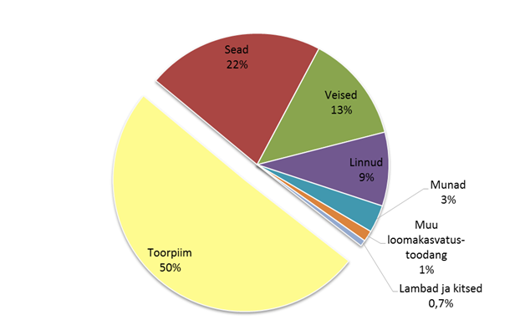
Loomakasvatustoodangu väärtuse struktuur (allikas SA, EAA 2015 esialgne, 08.12.2015)
Allikas: Statistikaamet, EAA 2015 esialgne , 08.12.2015)
Notes:
Loomakasvatustoodangu väärtus oli 2015.a esialgsetel andmetel 359,14 mln € alushinnas (sisaldab loomade arvu ja toodangu mahu järgi makstud toetusi) ja 336,72 mln € tootjahinnas
Loomakasvatustoodangu väärtus moodustas 2015. aasta esialgse hinnangu järgi majandusharu toodangu väärtusest 40,8% (2014. aastal 47,1 %, aastate 2010-2014 keskmisena 47%). Tootmistoetusi maksti loomakasvatusele 2015. aastal kokku 22,4 mln € ehk 6,2% loomakasvatustoodangu väärtusest (aastatel 2010-2014 keskmisena on olnud see näitaja ca 1%).

Slide 4
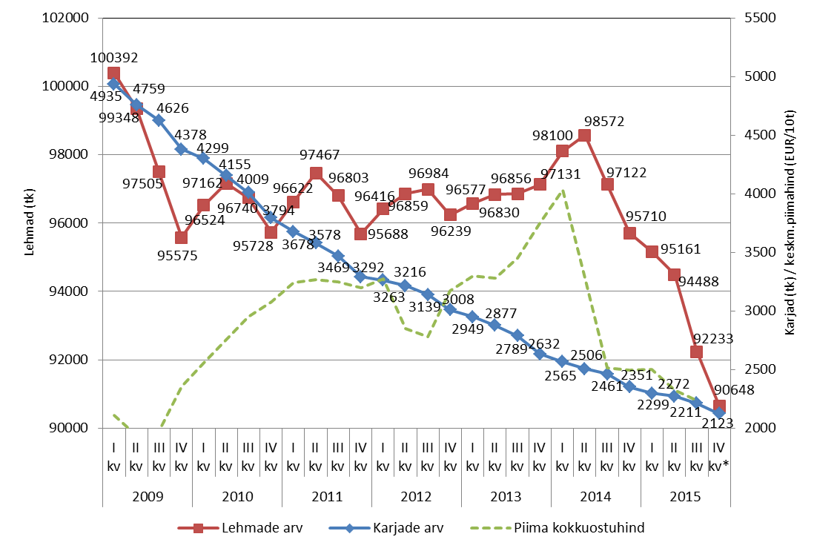
Piimalehmade ja karjade arv Eestis 2011 I kv kuni 2015 IV kv
(23. nov seis)
* - 23.nov seisuga
Allikas: PRIA põllumajandusloomade register
Notes:
2015 a IV kvartalis (23.nov seisuga) oli lehmi 2014 a IV kvartali lõpu seisuga võrreldes 5 tuh tk vähem (langus -5,3%).
Tootjate arv on samal ajal vähenenud 228 võrra (langus -9,7%).

Slide 5
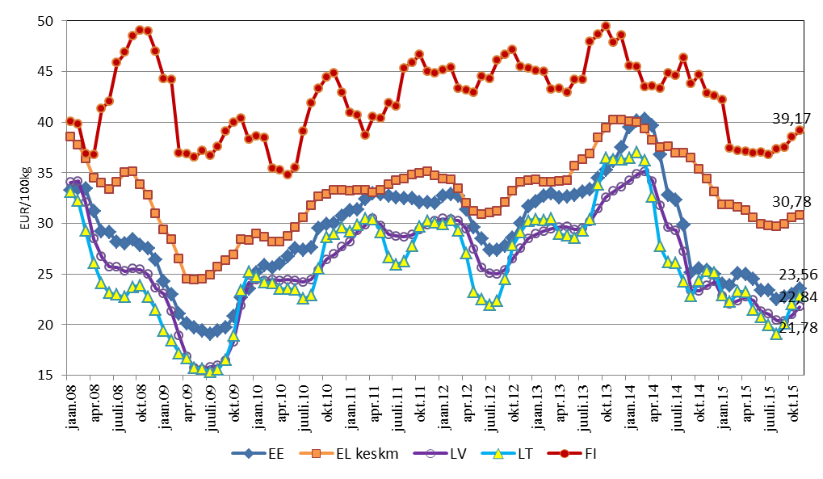
Piima keskmine kokkuostuhind (EUR/100kg) Eestis, Lätis, Leedus, Soomes ja EL-s keskmisena perioodil jaan 2008 – nov 2015
Allikas: Statistikaamet; Euroopa Komisjon
Notes:
Novembris 2015 oli Eestis keskmine piima kokkuostuhind 23,56 EUR/100kg (okt-ga 2015 võrreldes +2,5%, kuid aastatagusest 7,2% madalam).
Esialgne (7 LR andmed puudu) EL keskmine piimahind oli novembris 30,78 EUR/100kg (sept-ga 2015 võrreldes +0,8%, kuid aastatagusest 11% madalam).

Slide 6
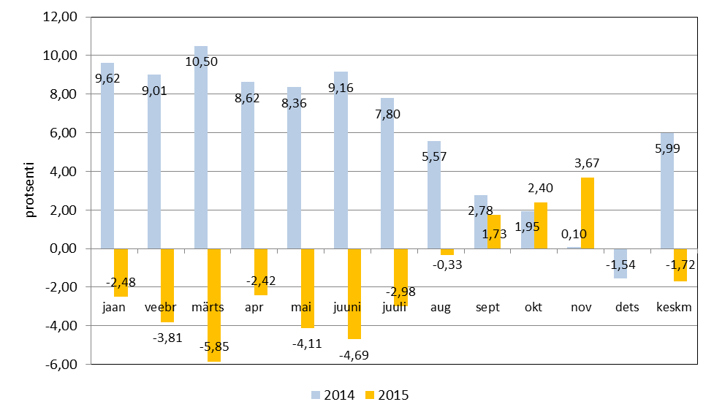
Eestis kokkuostjatele tarnitud toorpiima koguse muutus (%-des) eelmise aasta sama kuuga võrreldes perioodil jaan 2014 – nov 2015
Allikas: PRIA; PõM arvutused
Notes:
Kokkuostjatele tarnitud toorpiima koguse igakuine vähenemine aastatagusega võrreldes asendus septembrist 2015 tarnete kasvuga ning novembris tarniti Eestis juba 3,67% rohkem piima kui 2014 novembris. 2015 aasta 11 esimese kuu kokkuvõttes olid kogutarned eelmise aasta sama perioodi tarnetest veel vaid 1,72% väiksemad.

Slide 7
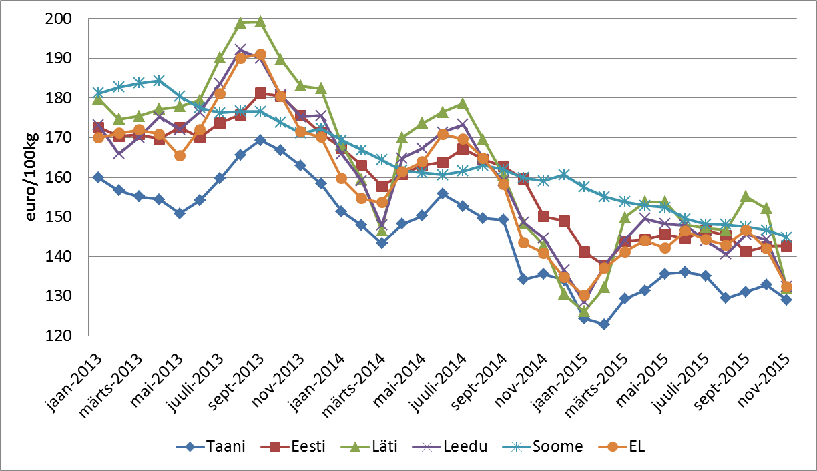
Sealiha hind, E-klass (EUR/100kg) Eestis
Allikas: TNS Emor, Euroopa Komisjon
Notes:
Novembris 2015 oli Eestis sealiha E klassi hind 142,68 EUR/100kg (nov-ga 2014 võrreldes 5,0 ja nov-ga 13 võrreldes 19% madalam).
Sealiha E klassi hind, eur/100kg
nov-2013 nov-2014 nov-2015
Taani 162,94 135,54 129,09
Eesti 175,56 150,13 142,68
Läti 183,09 142,64 131,80
Leedu 175,24 144,63 132,30
Soome 171,14 159,13 144,88
EU_28 171,55 140,83 132,31

Slide 8
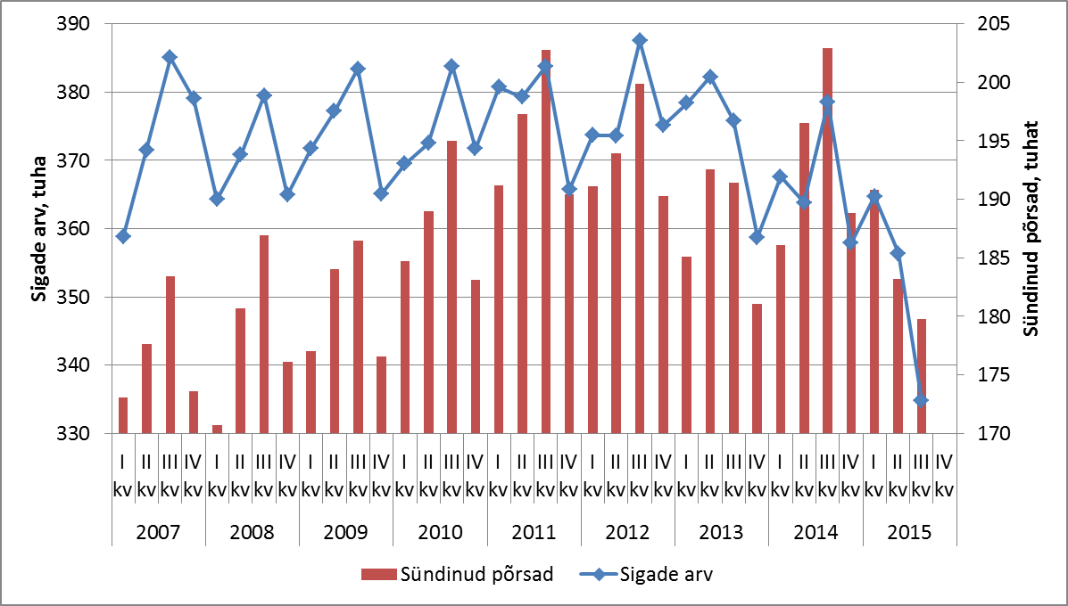
Sigade arv ja sündinud põrsad 2007-2015
Allikas: Statistikaamet
Notes:
2012 2013 2014 2015
III kv III kv I kv II kv III kv IV kv I kv II kv III kv
Sigade arv, tuhat 387,5 375,8 367,6 363,8 378,5 357,9 364,7 356,4 334,8
Sündinud põrsad, tuhat 199,9 191,4 186,1 196,5 202,9 188,8 190,8 183,2 179,8

Slide 9
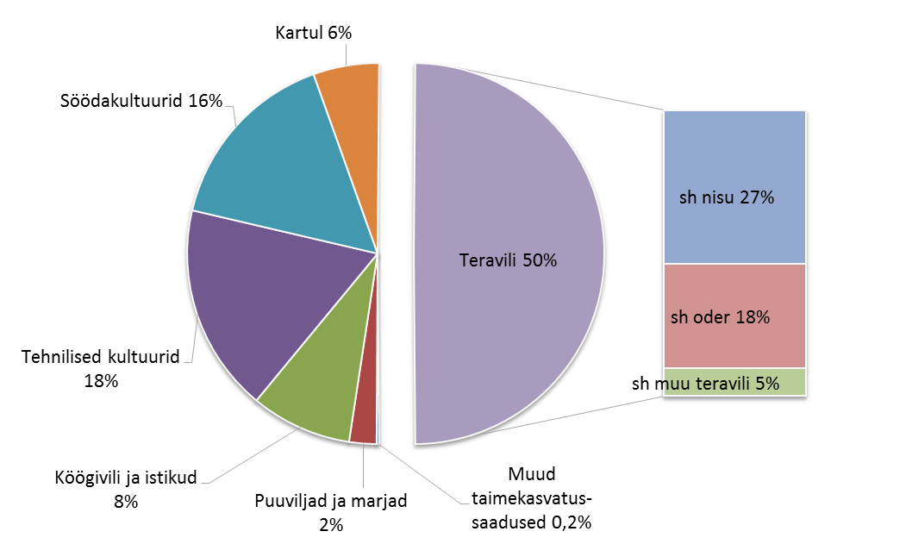
Taimekasvatustoodangu väärtuse struktuur
(allikas SA, EAA 2015 esialgne, 08.12.2015)

Slide 10
Teraviljade saak (tuh t) aastatel 2005 - 2015
Allikas: SA ja MEM
Notes:
2015. aasta prognoos.
Soodsa ilmastiku ja teraviljakasvatuse arengu koosmõjul on saagitõus olnud viimastel aastatel märgatav/hüppeline.

Slide 11
Seakatk

Slide 12
Hetkeolukord
26 taudistunud ala 12 maakonnas (metssead), taudipuhangud kodusigadel 18 farmis 7 maakonnas
hukatud ja hukkunud kokku 22 147 kodusiga
viimane juhtum kodusigadel 22.09 Võrumaal Varstu vallas, 104 ristandsiga
Euroopa komisjoni otsusega 2014/709 on kehtestatud sigade ja sealihatoodetega kauplemisele kitsendustega tsoonid, see väldib kogu riigile laienevaid kitsendusi

Slide 13
SAK ennetus- ja tõrjekulud
Taudikollete likvideerimise kulud kokku olid kokku ligikaudu 3.2 miljonit eurot
Euroopa Komisjon kompenseerib taudijuhtumitega seotud kulud ning Veterinaar- ja Toiduameti rakendatud erakorraliste meetmete kulud kuni 75% ulatuses.

Slide 14
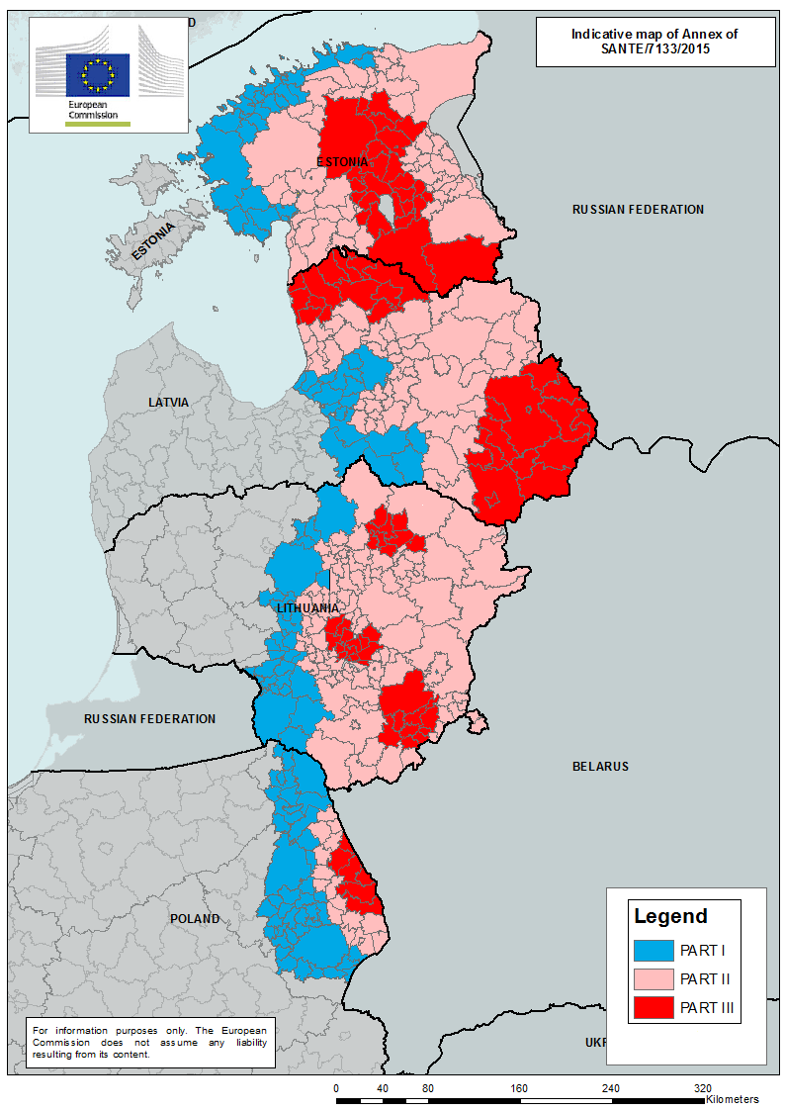

Slide 15
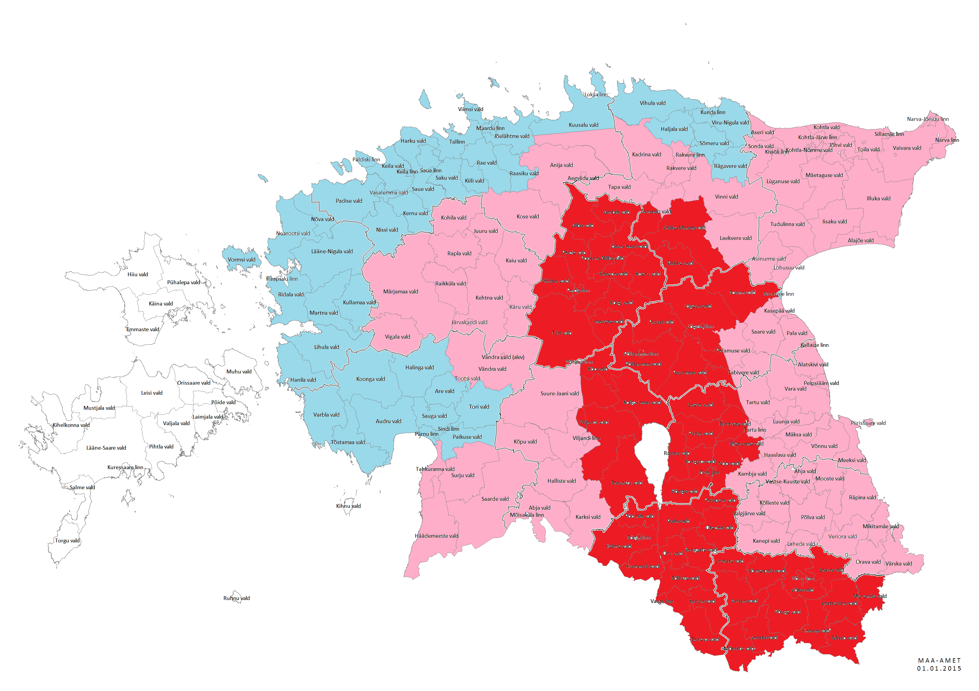
SAK tsoonid 1. 01. 2016

Slide 16
Harjumaa SAK tsoonid 1.01.2016

Slide 17
Olukord Harjumaal
Harjumaa vallad II tsoonis on:
Kose, Anija, Aegviidu ja osaliselt Kuusalu vald
Harjumaal on 2015.a septembri seisuga:
9 seapidajat, 26 882 siga
neist II tsoonis 4 pidajat 6128 seaga

Slide 18
Kauplemine kolmandast ehk nn punasest tsoonist pärit sigade sealiha ja -toodetega
Lubatud 22. 12. 2015: elussigade viimine III tsoonist tapmiseks 3B+ Poola III tsooni tapamajja
elussigade viimine III tsoonist edasiseks pidamiseks Eesti II või 3B+ Poola II või III tsooni farmi
sigade tapmine III tsoonis asuvas või väljaspool asuvas, tunnustatud tapamajas, hetkel tunnustanud 28 lihaettevõtet, neist 15 on tapamajad
kuumtöödeldud sealihatoodete viimine EL turule

Slide 19
Tsoonide vähendamise ja lõpetamise põhimõtted
  III tsooni kuuluva ala võib lugeda II tsooni kuuluvaks, kui viimasest koduseajuhtumist on möödunud vähemalt 12 kuud
  II tsooni kuuluva ala võib lugeda I tsooni kuuluvaks, kui viimasest metsseajuhtumist on möödunud vähemalt 12 kuud
  tsoneerimine riigis lõpetatakse, kui riigi kohta on saadud kogu epidemioloogiline informatsioon, mis kinnitab, et viirust looduses enam ei ringle

Slide 20
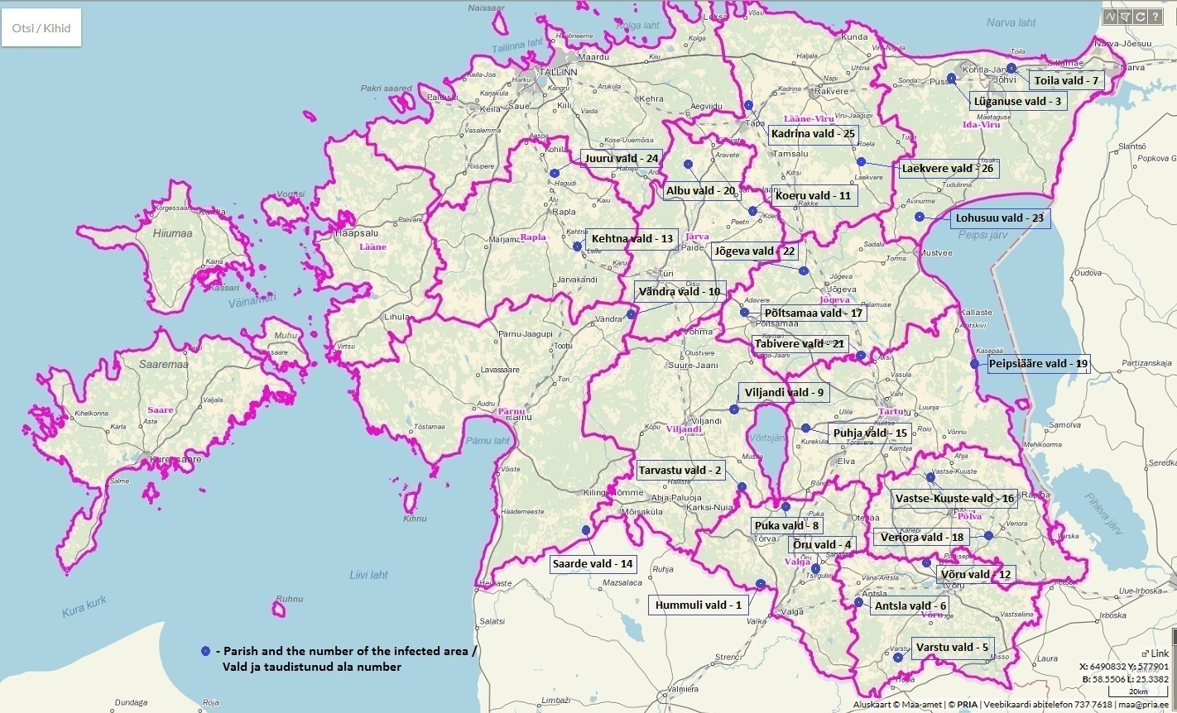
SAK metssigadel

Slide 21
Metssigade arvukuse vähendamine
aluseks Euroopa Toiduameti teadussoovitusi järgiv Balti riikide ja Poola ühisstrateegia
käesoleva hooaja metssigade küttimismahu suurendamine, suunatud emiste laskmisele, vähendab karja juurdekasvu ja seeläbi populatsiooni tervikuna. 2015/2016 jahiaastal küttimissoovitus 29 600 looma
VTA maksab alates 2016 jaanuarist jahimeestele kompensatsiooni emiste küttimise eest kuni 100 eurot
1. oktoobrist 30. aprillini on Eesti Vabariigi territooriumil keelatud metssigade lisasöötmine

Slide 22
Koostöö omavalitsustega
koostöö ja informatsiooni vahetus igal tasandil on tähtis
Olulisim roll meetmete ja abinõude koordineerimisel on kohalikul tauditõrje komisjonil
Taudiolukorras on võtmetähtsusega hukkunud ja hukatud loomade kiire kõrvaldamine

Slide 23
Korjuste kõrvaldamise võimalused
Esimene valik on AS Vireeni käitlustehas ja liikuv põleti, (käitleb ~ 35 t materjali ööpäevas)
Matmine erandjuhul, kui tehase ja põleti võimsusest ei piisa (palju taudipunkte korraga või üks väga suur farm).
KKA-l üle Eesti matmispaigad valitud, mahutavus hinnanguliselt 35000 tonni korjuseid (rohkem kui hetkel Eestis sigu peetakse). Matmispaikades kontrollpuurimised.
Avapõletamine kõige suurema keskkonna- ja terviseriskiga, ajaliselt ja rahaliselt matmisest kulukam.
Harjumaa võimalikud matmispaigad on hetkel Kuusalu vallas Surus ja Valgejõel. Eesti Geoloogiakeskuse hinnangul vajavad need kohad täiendavat uuringut.

Slide 24
Sealiha hind
Alates augustist kogub Eesti Konjuktuuriinstituut III tsooni sigade kokkuostuhinda.
Augusti keskpaigas järsk kokkuostuhindade langus, misjärel on hind veidi taastunud ja stabiliseerunud hinnatasemel 0,8 eur/kg.
Siiski on III tsooni sigade keskmine kokkuostuhind ligikaudu poole madalam Eesti keskmisest.

Slide 25
Sealihasektori toetus- ja turumeetmed
Eesti maaelu arengukava 2014–2020 vahenditest toetus bioohutusnõuete paremaks täitmiseks või seakasvatusest teise valdkonda üleminekuks kahe meetme raames eelarvega kokku 12,7 miljonit eurot
  toetust taotleti kokku 5,1 miljonit eurot (52 taotlejat)
  toetust määrati kokku 4,3 miljonit eurot (41 toetuse saajat).
EL abipakett loomakasvatussektori põllumajandusettevõtjatele kokku lepitud, Eestile 7,56 miljonit eurot. Lisaks 2015.a riigieelarvest 3,0 miljonit eurot. Sealihatootjatele 2,64 miljonit eurot.

Slide 26
Sealihasektori toetus- ja turumeetmed
Riik ostab oma tegevusvarusse 1,78 miljoni euro eest sealihakonserve sealihaturu stabiliseerimiseks
Sealiha eraladustamise meede avatakse 04. jaanuarist 2016.a

Slide 27
Maaelu arengukava toetusvõimalused

Slide 28
MAK 2014-2020 eelarve
+ 6%

Slide 29
Investeeringutoetuste rahastamine

Slide 30
Pindala- ja loomatoetuste rahastamine

Slide 31
MAK 2014-2020 eesmärgid
Toimiv tootja, töötleja, nõustaja ja teadlase vaheline koostöö, ajakohane teadus- ja arendustegevus ning teadmussiire
Elujõulisele ja jätkusuutlikule toidutootmisele suunatud põllumajandussektor on konkurentsivõimeline, ressursitõhus ja jätkusuutliku vanuselise struktuuriga
Põllumajandussaaduste tootmise ja töötlemisega tegelevad ettevõtjad omavad turujõudu ning nende vahel toimub koostöö põllumajandussaaduste tootmisel, töötlemisel ja turustamisel
Põllumajandusmaa kasutamine on keskkonnasõbralik ja piirkondlikke eripärasid arvestav, tagatud on elurikkuse, traditsiooniliste maastike ja kõrge loodusväärtusega põllumajanduse ja metsanduse säilimine
Maamajandus ja maapiirkonna elukeskkond on mitmekesised, pakuvad alternatiivseid tööhõivevõimalusi põllumajandusest vabanevale tööjõule ning tuginevad kohalikul ressursil ja potentsiaalil põhinevatele lahendustele

Slide 32
MAK 2014-2020 fookused
Teadmussiire – koostöö, teadustulemuste praktikas rakendamine
Konkurentsivõime – struktuursed muutused, ressursisääst
Toidutarneahel – kõrgem lisandväärtus, ühistegevus
Keskkond – põllumajanduse mõju mullale, veele, elurikkusele, kõrge loodusväärtus
Maaettevõtlus ja kohalik algatus – töökohad, elukeskkond

Slide 33
MAK 2014-2020 meetmed
Teadmussiire ja teavitus
Nõuandeteenuste toetamine
Kvaliteedikavades osalemine ja kvaliteedikavade raames toodetud toodete edendamine
Investeeringud põllumajandusettevõtte tulemuslikkuse parandamiseks
Investeeringud põllumajandustoodete töötlemiseks ja turustamiseks
Põllu- ja metsamajanduse taristu arendamine ja hoid
Kiviaia taastamise toetus
Noorte põllumajandustootjate tegevuse alustamine
Väikeste põllumajandusettevõtete arendamine
Majandustegevuse mitmekesistamine maapiirkonnas
Metsa majandusliku ja ökoloogilise elujõulisuse parandamine
Tootjarühmade loomine
Keskkonnasõbraliku majandamise toetus (KSM)
Piirkondlik mullakaitse toetus
Piirkondlik veekaitse toetus
Keskkonnasõbraliku aianduse toetus
Kohalikku sorti taimede kasvatamise toetus
Ohustatud tõugu looma pidamise toetus
Poolloodusliku koosluse hooldamise toetus
Mahepõllumajandus
Natura 2000 toetus põllumajandusmaale
Natura 2000 toetus erametsamaale
Loomade heaolu toetus
Koostöö
LEADER kohalikuks arenguks
Finantsinstrumendid

Slide 34
MAK 2014-2020: olulisemad muudatused võrreldes eelmise perioodiga
Liikumine tagastamatult abilt tagastatavate toetusvormide kasutamisele
Senisest oluliselt suurem tähelepanu teadus- ja arendustegevusele ning innovatsioonile
Kasvab toidutarneahelale suunatud tegevuste prioriteetsus, lisandub mitmeid lühikese tarneahela ja otseturustuse alaseid tegevusi
Investeeringutoetuste puhul keskendutakse pikaajalistele investeeringutele

Slide 35
MAK 2014-2020: olulisemad muudatused võrreldes eelmise perioodiga (2)
Senisest enam tähelepanu pööratakse ühistegevusele ja erinevatele koostöövormidele
Lisandub mitmeid uusi spetsiifilisi keskkonnatoetusi, lisaks laiendatakse mitmete jätkuvate keskkonnatoetuste ulatust
Senisest enam pööratakse erinevate meetmete raames tähelepanu keskkonnale ja ressursisäästule
Kohalikku arengut puudutavad otsused jäetakse kohalikule tasandile

Slide 36
Maapiirkonna määratlus
Maaelu arengukavas tuleb määratleda maapiirkonna mõiste
Teatud meetmeid saab rakendada üksnes maapiirkonnas
  Majandustegevuse mitmekesistamine maapiirkonnas
Kuivõrd Leader rakendamine toimub piirkonnapõhiste kohaliku arengu strateegiate kaudu, tuleb määratleda Leader tegevuspiirkond

Slide 37
Maapiirkonna määratlus
2007-2013
2014-2020
Vallad
Kuni 4000 elanikuga väikelinnad
Kuni 4000 elanikuga vallasisesed linnad
Vallad, v.a vallad, mille puhul on täidetud kõik järgnevad kriteeriumid:
  kohalikud omavalitsused, kus rahvaarv (arvestatud rännet) on viimase 10 aasta jooksul (2003-2013) kasvanud üle 20%
  kohalikud omavalitsused, kus registreeritud töötus on alla Eesti keskmise (5,3%)
  kohalikud omavalitsused, kus palgatöötaja kuukeskmine brutotulu on vähemalt 20% kõrgem Eesti keskmisest (844,44 eurot)
Kuni 4000 elanikuga väikelinnad, sh kuni 4000 elanikuga vallasisesed linnad
Notes:
Maapiirkonna määratlusest jäävad 2014-2020 perioodil välja järgmised vallad – Kiili, Viimsi, Harku, Rae, Saku, Saue.
See tähendab, et nendes valdades ei saa toetuse abil teha majandustegevuse mitmekesistamise investeeringuid. Samas kõigi muude meetmete investeeringuid saab jätkuvalt ka nimetatud valdades teha.

Slide 38
Leader tegevuspiirkond
2007-2013
2014-2020
Vallad
Kuni 4000 elanikuga väikelinnad
Vallasisesed linnad
Vallad
Kuni 4000 elanikuga väikelinnad
Vallasisesed linnad
+
Vähenduskoefitsient
Notes:
Vähenduskoefitsienti rakendatakse valdade puhul, kus on rahvastiku kasv (+10% viimase 10 a jooksul), madal tööpuudus (alla Eesti keskmise – 5,3%), kõrged sissetulekud (keskmine sissetulek +20% võrreldes Eesti keskmisega). Samuti kasutatakse vähenduskoefitsienti vallasiseste linnade puhul, mille rahvaarv ületab 4000 elanikku (Rapla, Türi, Põlva, Tapa, Jõhvi). Vähenduskoefitsient on 0,5 eelpool toodud kriteeriumidele vastavate valdade ja 0,75 vallasiseste linnade puhul.
Vähenduskoefitsient tähendab, et kohalike tegevusgruppide vahel vahendeid jagades korrutatakse vastava KOV näitajad läbi vähenduskoefitsiendiga.

Slide 39
Leader rahajaotuse põhimõtted
2007-2013
2014-2020
• 20% eelarvest jagati võrdselt kohalike tegevusgruppide vahel (baaseelarve)
• 46% eelarvest jagati sõltuvalt tegevuspiirkonna rahvaarvust
• 23% eelarvest jagati sõltuvalt tegevuspiirkonna pindalast
• 9% eelarvest jagati pöördvõrdeliselt sõltuvalt tulumaksu laekumisest kohalike tegevusgruppide liikmeteks olevates kohalikes omavalitsustes
• 2% eelarvest jagati tegevusgruppide liikmeteks olevate saarel paiknevate kohalike omavalitsusüksuste vahel
• 20% eelarvest jagatakse võrdselt kohalike tegevusgruppide vahel (baaseelarve)
• 24% eelarvest jagatakse sõltuvalt tegevuspiirkonna rahvaarvust
• 24% eelarvest jagatakse sõltuvalt tegevuspiirkonna pindalast
• 10% eelarvest jagatakse pöördvõrdeliselt sõltuvalt tulumaksu laekumisest kohalike tegevusgruppide liikmeteks olevates kohalikes omavalitsustes
• 2% eelarvest jagatakse tegevusgruppide liikmeteks olevate saarel paiknevate kohalike omavalitsusüksuste vahel
• 20% eelarvest jagatakse sõltuvalt strateegiate kvaliteedist
• Vähenduskoefitsient

Slide 40
Majandustegevuse mitmekesistamine maapiirkonnas
Eesmärk on maapiirkonnas püsiva majandusliku baasi ning sobivate ja atraktiivsete töökohtade loomiseks maaettevõtluse mitmekesistamine ja arendamine
Sihtgrupp on mikropõllumajandustootjad ja mittepõllumajandusliku ettevõtlusega tegelevad mikroettevõtjad
Toetatavad tegevused - majandustegevuse mitmekesistamiseks mittepõllumajandusliku tegevuse suunas ning ka mittepõllumajandusliku tegevuse arendamiseks vajalikud investeeringud ehitistesse, masinatesse, seadmetesse ning muud investeeringuga kaasnevad ja selle eesmärkide elluviimiseks vajalikud tegevused
Maksimaalne toetuse määr 40%, maksimaalne toetussumma 150 000 eurot
Eelarve 57 miljonit eurot, millele lisandub 13 miljonit eurot läbi finantsinstrumentide

Slide 41
Majandustegevuse mitmekesistamine maapiirkonnas: I taotlusvooru tulemused
Notes:
Kokku esitati I taotlusvoorus 354 taotlust toetussummas 27,2 miljonit eurot, millest heakskiidu sai 184 taotlust toetussummas 15,8 miljonit eurot.
Harjumaal esitati I taotlusvoorus 27 taotlust toetussummas 2 miljonit eurot.
Harjumaal sai I voorus heakskiidu 11 taotlust toetussummas 880 tuhat eurot.

Slide 42
LEADER kohalikuks arenguks
Eesmärk on tegevuspiirkondade tasakaalustatud arendamine läbi LEADERi põhielementide rakendamise
Sihtgrupp on kohalikud tegevusgrupid, ettevõtjad, omavalitsusüksused, mittetulundusühendused, sihtasutused ja seltsingud
Toetatavad tegevused – ettevalmistav toetus, strateegiate rakendamine, piirkonna elavdamine, kohaliku tegevusgrupi kui organisatsiooni toimimine
Maksimaalsed toetuse määrad jooksvatele kuludele kuni 100%, mittetulundusühingutele, sihtasutustele ja omavalitsusüksustele kuni 90%, seltsingutele kuni 100% ja ettevõtjatele kuni 60%. Infrastruktuuri investeeringutele on toetuse määr kuni 60% (interneti juurdepääsuühendused 90%). Maksimaalne toetussumma investeeringutele on kuni 200 000 eurot
Eelarve 90 miljonit eurot

Slide 43
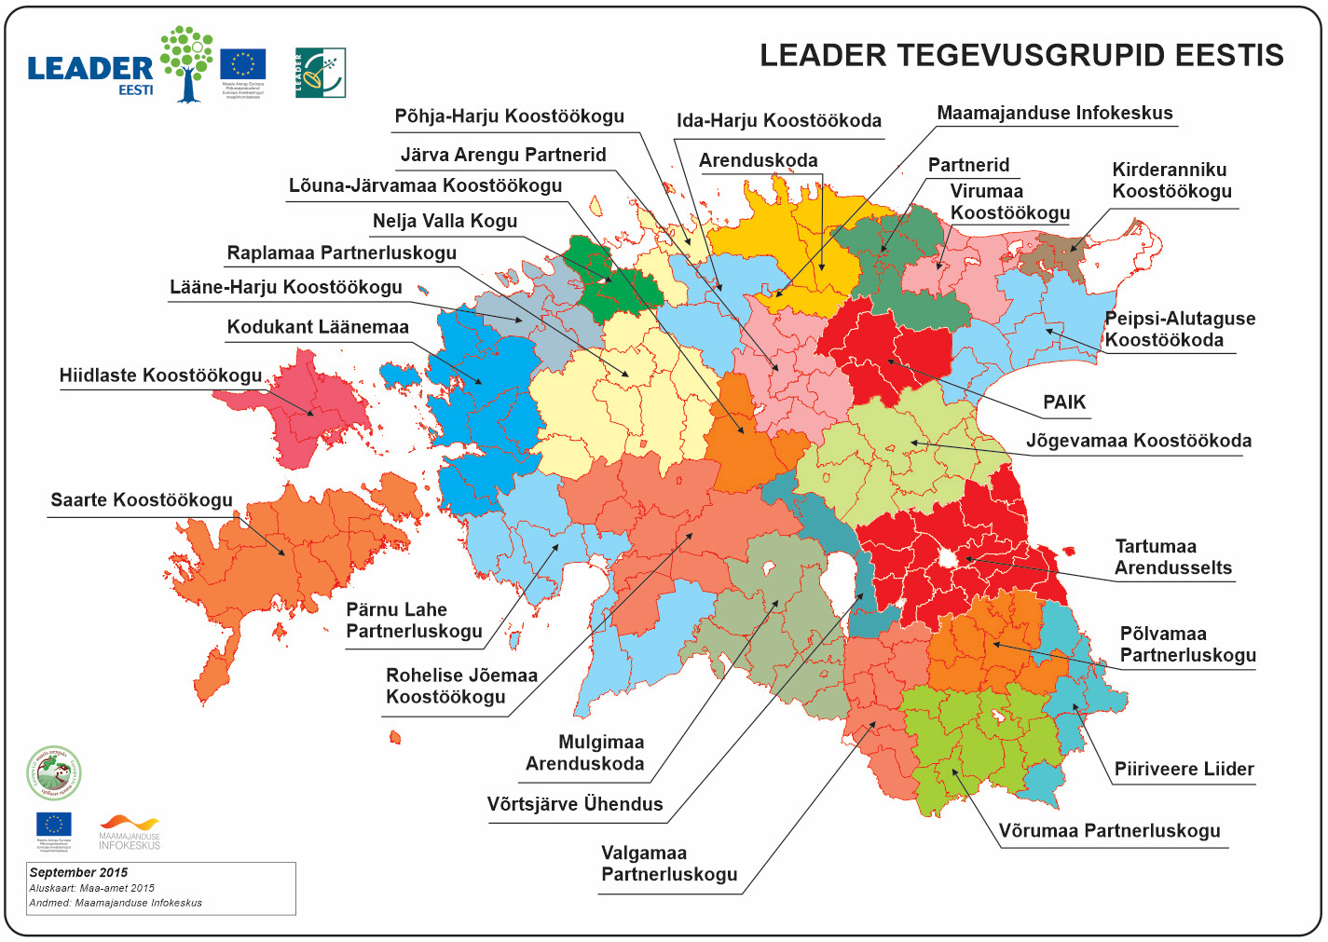
Leader tegevusgrupid Eestis
Notes:
Harjumaa KOV-id kuuluvad 5 kohalikku tegevusgruppi:
MTÜ Ida-Harju Koostöökoda (Anija, Raasiku, Aegviidu ja Kose vald)
MTÜ Lääne-Harju Koostöökogu (Keila, Kernu, Padise, Nissi, Vasalemma vald ja Paldiski linn)
MTÜ Nelja Valla Kogu (Harku, Kiili, Saku ja Saue vald)
MTÜ Põhja-Harju Koostöökogu (Rae, Jõelähtme ja Viimsi vald)
MTÜ Arenduskoda (Kuusalu vald ja Loksa linn Harjumaalt + Kadrina, Tapa ja Vihula vald Lääne-Virumaalt)

Slide 44
Harjumaa tegevusgruppide eelarved
Kohalik tegevusgrupp | Ettevalmistav toetus (eurot) | Kohaliku tegevusgrupi- ja projektitoetus (eurot)
MTÜ Ida-Harju Koostöökoda | 63 087 | 2 236 635
MTÜ Lääne-Harju Koostöökogu | 62 841 | 2 223 380
MTÜ Nelja Valla Kogu | 61 339 | 1 937 179
MTÜ Põhja-Harju Koostöökogu | 66 271 | 2 069 615
MTÜ Arenduskoda | 71 644 | 2 600 459
Notes:
Kohaliku tegevusgrupi- ja projektitoetuse eelarvele lisandub veel strateegia kvaliteedi hindamise komponendi eest saadav summa.

Slide 45
Harjumaa tegevusgruppide meetmed
2014-2020
Kohalik tegevusgrupp | Meetmed
MTÜ Ida-Harju Koostöökoda | Elukeskkonna arendamine Ettevõtluse arendamine Ühistegevuse arendamine Piirkonnaülese koostöö arendamine
MTÜ Lääne-Harju Koostöökogu | Ettevõtlikkus Tooted ja teenused Kogukond Elukeskkond Loode-Eesti Leader tegevusgruppide vaheline koostöö
MTÜ Nelja Valla Kogu | Kogukondade investeeringute toetamine Kogukondade ühistegevuse arendamine Mikroettevõtluse arendamine Turismiteenuste arendamine ja infovahetuse edendamine
MTÜ Põhja-Harju Koostöökogu | Kohaliku ettevõtluse arendamine Kogukondade aktiviseerimine ja sidusus Elukeskkonna väärtustamine Siseriikliku ja rahvusvahelise koostöö arendamine
MTÜ Arenduskoda | Elulaadiettevõtluse toetus Mikro- ja väikeettevõtete arendamine Kogukonna investeeringute toetus Aktiivne ja tegus kogukond Ajaloo- ja kultuuripärandi väärtustamise investeeringutoetus Kultuuripärandi hoidmine MTÜ Arenduskoda koostöö ja jätkusuutlikkus

Slide 46
Uus kapitalile juurdepääsu võimalus – finantsinstrumendid
36 000 000

Slide 47
Aitäh!

